Slide 1
МІНІСТЕРСТВО ОХОРОНИ ЗДОРОВ’Я УКРАЇНИ
ВІННИЦЬКИЙ НАЦІОНАЛЬНИЙ МЕДИЧНИЙ УНІВЕРСИТЕТ ім. М.І.Пирогова кафедра стоматолгії дитячого віку
Елективний курс для студентів 2 курсу стоматологічного факультету
Ендодонтичні погляди в стоматології дитячого віку
Термін проведення: весняно-літній семестр
Форма контролю - залік

Slide 2
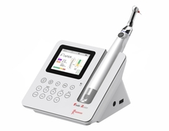
Актуальність - Елективний курс присвячений вивченню особливостей ендодонтичної техніки в дитячій стоматології. Розглядаються основні підходи сучасного енододонтичного лікування тимчасових зубів та постійних зубів з несформованими верхівками кореня; ізоляція робочого поля; попередження ускладнень на всіх етапах роботи та прогноз проведених маніпуляцій.

Slide 3
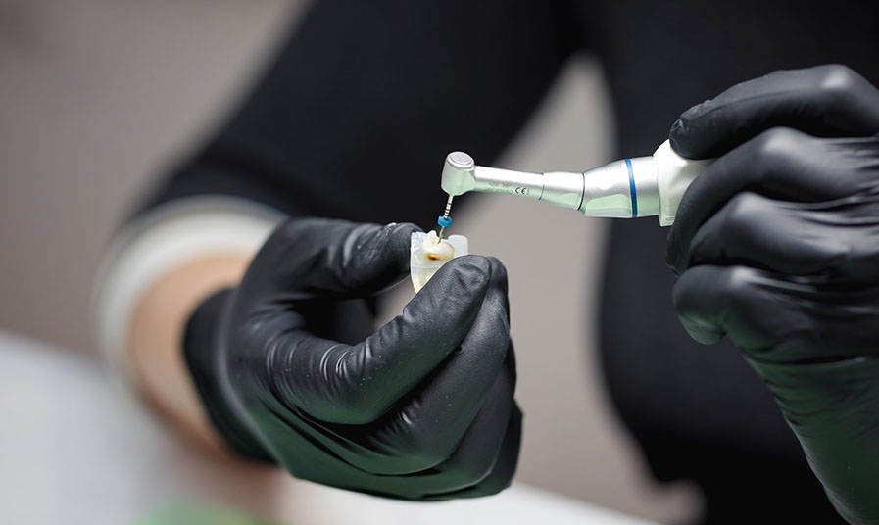
Мета курсу :
Підвищити рівень мануальних навичок під час ендодонтичного лікування шляхом відпрацювання навичок та технік на фантомах з метою попередження ускладнень.

Slide 4
Зміст курсу :
1. Сучасна міжнародна класифікація станів пульпи тимчасових зубів для практичного застосування.
2. Сучасні підходи в інструментальній роботі кореневих каналів тимчасових зубів. Сучасні підходи в інструментальній роботі кореневих каналів постійних зубів з несформованими верхівками.
3. Сучасні підходи в іригації кореневих каналів.
4.Ізоляція робочого поля на дитячому прийомі.
5. Ендомотори та машинні техніки механічної обробки кореневих каналів, показання до їх застосування у дітей.
6. Допоміжні матеріали та інструменти на ендодонтичному прийомі.
7. Забезпечення герметичності після ендодонтичного лікування.
8. Методи контролю та їх критерії.
9. Помилки та ускладнення на всіх етапах.
10. Прогноз проведених маніпуляцій.

Slide 5
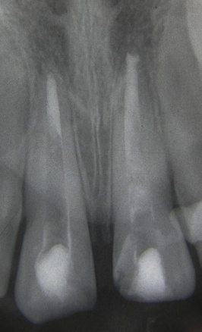
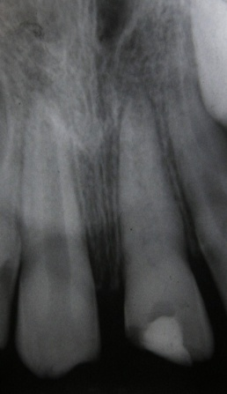
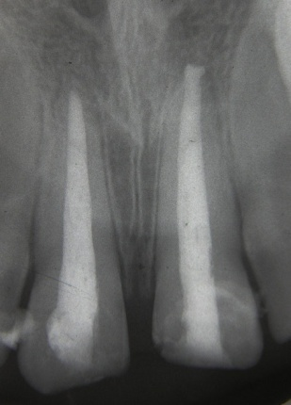
Завдання курсу :
- Засвоєння основних ендодонтичних навичок на фантомах.
- Вироблення алгоритму ендодонтичних маніпуляцій в дитячій стоматології.
- Навчання використання стоматологічного обладнання, використання ізоляційних систем.
- Вміння діагностувати та прогнозувати можливі ускладнення та методи їх усунення
сформувати практичні навички в залежності від будови кореневої системи тимчасових та постійних зубів у дітей.

Slide 6
Основна:
Хоменко Л.А, Биденко Н.В. Практическая зндодонтия; инструменты, материалы и методы. - Киев: Книга-плюс, 2005. – 224 с.
Хоменко Л.А., Остапко Е.И., Биденко Н.В. Клинико-рентгенологическая диагностика заболеваний зубов й пародонта у детей й подростков.- Киев: «Книга плюс», 2004.-200с.
Терапевтична стоматологія дитячого віку: Підручник. Том І / Під ред. проф. Л.О. Хоменко. – Київ: Книга плюс, 2014. – C. 322 – 380.
Детская терапевтическая стоматология: Учебник. Том І / Под ред. проф. Л.А.Хоменко. – Киев: Книга плюс, 2018. – C. 348 – 423.
Додаткова:
Травма зубов. Практическое руководство/ Йенс О. Андреасен; пер. с англ. под. науч. ред. Г.А. Воложина, О.С. Тишкиной. — М.: ТАРКОММ, 2017.—100 с.
- Summit, James B. Fundamentals Operative Dentistry A Contemporary Approach / James B. Summit, J. William Robbins, Richard S. Schwartz – Quintessence, 2004. – 576 p.
- Handbook of paediatric dentistry / Ed by A.C. Camero, R.P. Widmer. – Mosby, 2004. – 360 p.
- Ritter, Andre V. Sturdevants Art and Science of Operative Dentistry/ Andre V. Ritter ,Lee W. Boushell, Ricardo Wolter –Elsevier, 2015. – 530 p.

